Slide 1
BÀI 2: VẺ ĐẸP CỦA THƠ CA
Thực hành tiếng Việt
Cô Phương Anh – THPT Ban Mai – Hà Nội - 0793256397

Slide 2
MỤC TIÊU BÀI HỌC
  1. Kiến thức: Nhận biết và sửa được lỗi dùng từ về hình thức ngữ âm, chính tả và ngữ nghĩa; có thói quen cân nhắc trong việc sử dụng từ ngữ để diễn tả chính xác, đạt hiêu quả giao tiếp.
  2. Năng lực: Giao tiếp bằng tiếng Việt, tạo lập văn bản.
  3. Phẩm chất:
  - Biết giữ gìn sự trong sáng của tiếng Việt.
  - HS có ý thức vận dụng bài học vào các tình huống, hoàn cảnh thực tế đời sống của bản thân.
  - Làm chủ được bản thân trong quá trình học tập, có ý thức vận dụng kiến thức vào giao tiếp và tạo lập văn bản.

Slide 3

KHỞI ĐỘNG
Cùng nhau dịch nào….

Slide 4
Ngôn ngữ chat
Nhân vật Y
Dịch
“Hum ni là 14-2 đéy pà kon ạ, pợn na đy pán hoa đéy! ty hok lời nhưng thấy zui zui,
Hôm nay là 14/2 đấy bà con ạ, bạn Na đi bán hoa đấy! Tuy không lời nhưng thấy vui vui.

Slide 5
Ngôn ngữ chat
Nhân vật X
Dịch
Nó lun mún ny of nó fone or nt or wan tâm như pạn nó vẫn thường thía mek dù zì nó là con gái làm shao có thía!!! …
Nó luôn muốn người yêu của nó điện thoại, hay nhắn tin, hay quan tâm như bạn nó vẫn thường thế vì nó là con gái làm sao có thể...

Slide 6
Ngôn ngữ chat
Nhân vật Z
Dịch
Ngoi` pun` hok bjk lem` je^`, vo^ tinh` nghj~ den' anh, hok bjk jo` nay` anh dang lam` j` ta?
Ngồi buồn không biết làm gì, vô tình nghĩ đến anh, không biết giờ này anh đang làm gì ta?

Slide 7

Qua những dòng ngôn ngữ chat đó, em có suy nghĩ gì về tiếng Việt trong giai đoạn hiện nay?

Slide 8
I.
Lỗi dùng từ và cách sửa

Slide 9
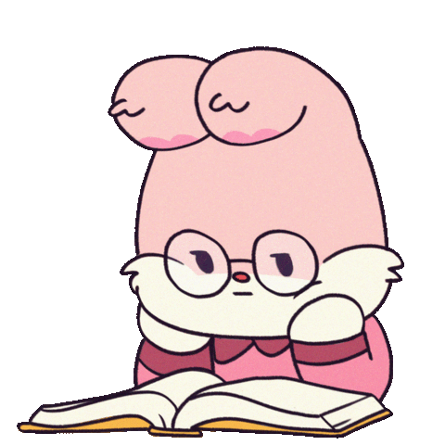
Nghiên cứu SGK, tìm hiểu có những lỗi dùng từ, lỗi trật tự từ nào và cách sửa?

Slide 10
I. Lỗi dùng từ và cách sửa
01.
02.
03.
Lặp từ
Dùng từ không đúng nghĩa
Dùng từ không đúng phong cách ngôn ngữ của kiểu, loại văn bản

Slide 11
1. Lặp từ
  - Trường hợp một từ ngữ được dùng nhiều lần trong một câu, một đoạn khiến câu, đoạn đó trở nên nặng nề, rườm rà được coi là lặp từ.
  - Cách sửa: bỏ từ bị lặp hoặc thay bằng đại từ hay từ đồng nghĩa.
  - Cần phân biệt lỗi lặp từ với phép lặp trong liên kết câu và lặp tu từ (điệp ngữ). Lỗi lặp từ thể hiện sự vụng về, thiếu cẩn thận trong việc sử dụng ngôn ngữ.

Slide 12
2. Dùng từ không đúng nghĩa
  - Nguyên nhân: người viết không hiểu đúng nghĩa của từ ngữ mình dùng, nhất là các thành ngữ, từ Hán Việt, thuật ngữ khoa học.
  - Cách sửa: cần sử dụng thường xuyên từ điển tiếng Việt, từ điển Hán Việt, từ điển thuật ngữ chuyên ngành có uy tín.

Slide 13
3. Dùng từ không đúng phong cách ngôn ngữ của kiểu, loại văn bản
  - Nguyên nhân: Người viết chưa ý thức được những ràng buộc của ngữ cảnh hay tính đặc thù của kiểu loại văn bản, từ đó lựa chọn từ ngữ không thích hợp, làm giảm hiệu quả giao tiếp.
  - Cách sửa: người viết cần quan tâm thực sự đến hoàn cảnh giao tiếp, nắm vững đặc điểm phong cách ngôn ngữ của kiểu, loại văn bản được sử dụng.

Slide 14
II. Lỗi trật tự từ và cách sửa
01.
02.
03.
Nhiều cụm từ, câu trong tiếng Việt chỉ khác nhau do trật tự sắp xếp giữa các từ.
Các từ trong câu cần được sắp xếp theo trình tự đúng với quy tắc ngữ pháp.
Cách sửa: Cần nắm vững quy tắc ngữ pháp, hiểu được mục đích giao tiếp. Đặc biệt cần thường xuyên luyện tập các sử dụng tiếng Việt.

Slide 15
III.
Luyện tập
Theo dõi SGK trang 58, 59, 60 và trả lời các bài tập vào vở.

Slide 16
Bài tập 1
a. Thừa “nhà thơ”
b. Thừa “cũng như”
c. Thừa “bài thơ”
d. Thừa “mượn”
e. Sửa “trí thức”
g. Thừa “của nhân vật trữ tình”
h. Thừa “rất ư”
Tìm lỗi dùng từ

Slide 17
Bài tập 2
  a. Một bộ phận đông đảo độc giả đã không cảm nhận được cái mới ngay trong thơ Hàn Mặc Tử.
  c. Nói chung, người đọc thơ trữ tình cần quan tâm đến mạch cảm xúc hơn là mạch sự kiện của bài thơ.
  d. Hình ảnh đời thường xuất rất nhiều hiện trong thơ hai-cư Nhật Bản
  e. Thơ Đường luật mặc dù chặt chẽ bố cục nhưng vẫn có những khoảng trống khơi gợi liên tưởng.
  f. Điều làm người đọc thích thú ở bài thơ này là cách gieo vần độc đáo.
  g. Trong bài thơ “Tiếng thu”, các từ láy tượng thanh đóng vai trò quan trọng.
  h. Nhà thơ lãng mạn cho phép giải phóng cảm xúc của mình một cách rất phóng khoáng.

Slide 18
Ai nhanh hơn?
Cùng nhau đúng chính tả

Slide 19
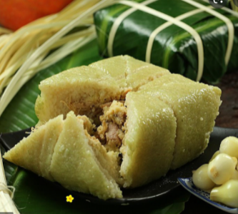
1) Món bánh truyền thống của dân tộc Việt, làm bằng gạo nếp, có nhân là đỗ xanh, thịt,…
A. Bánh trưng
B. Bánh chưng

Slide 20
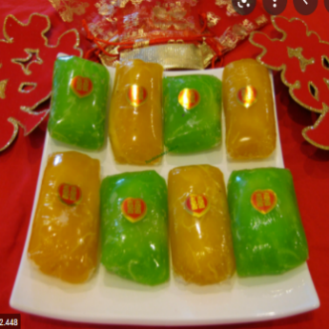
2)Bánh làm bằng bột nếp, lọc trong và quánh, có nhân đường hoặc nhân đậu xanh.
A. Bánh xu xê
B. Bánh su sê
C. Bánh su xê
D. Bánh xu sê

Slide 21


